Slide 1
JavaScript BOM —— 使用 JavaScript 制作时钟特效

Slide 2
技能目标
理解 BOM 的含义
掌握 BOM 中各对象的使用
掌握 JavaScript 常用内置对象的使用
Notes:
讲解指导：
1、重点内容：内置对象、定时函数，常用的BOM中涉及的属性方法，这部分内容学员要牢固掌握，后面演示操作例子中用到这些知道也要详细解释，让学员能够灵活运用这些知识；
2、了解内容：BOM对象中的内容学员了解即可，知道有这些内容，以后实际工作中，需要用到时可以查资料获得知道即可，后面案例中用到这部分的内容要详细解释，加深学员印象；

Slide 3
什么是BOM
ECMAScript 是 JavaScript 的核心，但如果要在Web 中使用JavaScript，那么就要用 BOM。
BOM: Browser Object Model（浏览器对象模型）
它提供了独立于内容与浏览器窗口进行交互的对象
其核心对象是 window，表示浏览器的一个实例

Slide 4
document
history
BOM
的组成
window
location
navigator
screen

Slide 5
window 对象
window 是 JavaScript 中的顶级对象。所有在全局作用域中声明的变量、函数都会变成 window 的属性和方法。
当浏览器打开 HTML 文档时，通常会创建一个 window 对象。
window 对象可用来控制窗口的打开、关闭、放缩。
Notes:
讲解：ECMAScript是一种开放的、国际上广为接受的、标准的脚本语言规范。
1、JavaScript与ECMAScript的关系，以及ECMAScript是一种开放的、国际上广为接受的、标准的脚本语方规范，描述的内容：语法、变量、数据类型、逻辑控制语句等
2、编码遵循ECMAScript标准

Slide 6
window 对象的属性
属性名 | 属性值
window.document | 代表了整个HTML文档，可用来访问页面中的所有元素
window.history | 浏览记录
window.screen | 获取屏幕的相关信息
window.navigator | 获取有关访问者浏览器的信息
window.location | 地址对象，用来获取当前页面的 URL 信息，并且可以重新加载当前页面或载入新页面
window.localStorage | 永久生命周期，不同标签页之间可以共享
window.sessionStorage | 会话生命周期，不同标签之间无法共享

Slide 7
history
screen
方法
back() | 加载 history 对象列表中的前一个url
forward(); | 加载 history 对象列表中的下一个url
go( num ); | 加载 history 对象列表中的某个具体url
属性
width | 未刨除任务栏
height
availHeight
availWidth
Notes:
讲解：
1、if语句的语法，以及使用方法，举两个生活中的例子：
1）如果天气晴朗就去爬山；
2）如果天气再热一点就是海边游玩；
3）如果每周坚持游泳3次，肯定能锻炼好身体；
4）如果小明这本语文本考试达到90分就给买一个小汽车作为奖励；
2、讲解流程结构图；
演示（ 选择结构if语句/基本if结构.html）：
1、QQ登录的基本if例子进行演示，仅演示用户名、密码不正确则弹出提示；
2、使用getElementById获取用户名和密码的输入值，这里提一下就可以了，告诉学员getElementById的作用即可；
3、使用alert弹出提示，这里提一下，告诉学员alert的作用即可；

Slide 8
location 对象的属性和方法
属性 / 方法
location.href | 当前页面的地址，对该值赋值可以跳转到另一个页面
location.hash | 获取哈希值（锚点）
location.protocal | 协议
location.host | 设置或取得当前 URL 的主机名称和端口号
location.reload() | 刷新，重新加载当前页面
location.replace() | 载入新的页面
location.search() | 获取参数

Slide 9
存储对象
方法
setItem() | 设置 localStorage.setItem('key', 'value');
getItem() | 获取 var data = localStorage.getItem('key');
removeItem() | 移除 sessionStorage.removeItem('key');
clear() | 清除 sessionStorage.clear();
window.localStorage 和 window.sessionStorage 都有这些方法

Slide 10
window 对象的方法
方法名 | 示例
open() | 打开一个新的浏览器窗口，加载指定的 URL
close() | 关闭窗口
setTimeout() | 在指定的毫秒数后调用函数或计算表达式
clearTimeout() | 取消定时器
setInterval() | 按照指定的周期（以毫秒计）来调用函数或表达式
clearInterval() | 取消定时器
alert() / prompt() | 弹出框

Slide 11
定时函数
var timer = setTimeout( function() {
js语句;
}, 1000);
var timer = setInterval( function() {
js语句;
}, 1000);
clearTimeout(timer);
clearInterval(timer);
1秒(1000毫秒)之后执行一次
每隔1秒(1000毫秒)执行一次
Notes:
讲解：
1、if语句的语法，以及使用方法，举两个生活中的例子：
1）如果天气晴朗就去爬山；
2）如果天气再热一点就是海边游玩；
3）如果每周坚持游泳3次，肯定能锻炼好身体；
4）如果小明这本语文本考试达到90分就给买一个小汽车作为奖励；
2、讲解流程结构图；
演示（ 选择结构if语句/基本if结构.html）：
1、QQ登录的基本if例子进行演示，仅演示用户名、密码不正确则弹出提示；
2、使用getElementById获取用户名和密码的输入值，这里提一下就可以了，告诉学员getElementById的作用即可；
3、使用alert弹出提示，这里提一下，告诉学员alert的作用即可；

Slide 12
定时函数
顺序结构：代码按照编码顺序执行
选择结构：分支结构，细分有单分支，双分支与多分支
循环结构：特定条件下要重复执行

Slide 13
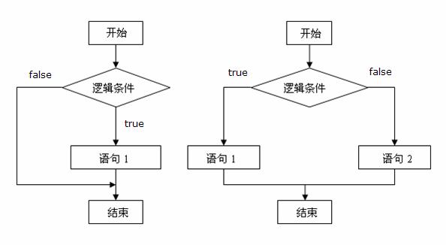
程序结构 —— 选择结构

Slide 14
选择结构的实现
if 语句
switch 语句
switch (表达式) {
case 常量1:
...
break;
case 常量2:
...
break;
default:
...
break;
}
if (条件1) {
...
} else if ( 条件2 ) {
...
} else if ( 条件3 ) {
...
} else {
...
}
Notes:
讲解：
1、if语句的语法，以及使用方法，举两个生活中的例子：
1）如果天气晴朗就去爬山；
2）如果天气再热一点就是海边游玩；
3）如果每周坚持游泳3次，肯定能锻炼好身体；
4）如果小明这本语文本考试达到90分就给买一个小汽车作为奖励；
2、讲解流程结构图；
演示（ 选择结构if语句/基本if结构.html）：
1、QQ登录的基本if例子进行演示，仅演示用户名、密码不正确则弹出提示；
2、使用getElementById获取用户名和密码的输入值，这里提一下就可以了，告诉学员getElementById的作用即可；
3、使用alert弹出提示，这里提一下，告诉学员alert的作用即可；

Slide 15
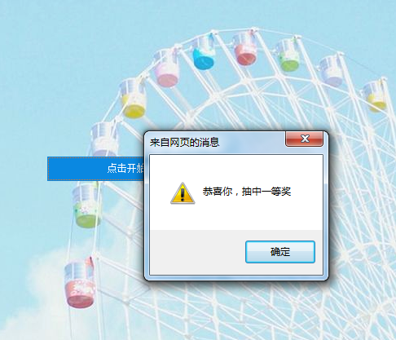
幸运抽奖
点击按钮开始抽奖，根据产生的随机数，判断获奖情况：
8获得一等奖
2或6获得二等奖

Slide 16
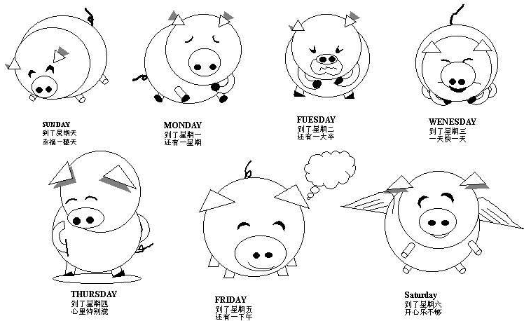
一周心情
使用多重 if：结构复杂，啰嗦； 使用 switch：简单，明了

Slide 17
总结
JavaScript 的概念、特点、组成部分
JavaScript 的数据结构、运算符号、类型转换
JavaScript 的三种程序结构
选择结构 if 语句、switch 语句

Slide 18
作业
课后作业
幸运抽奖 Math.random()；
计算器的实现 prompt()；
时钟实现中文星期和月份的显示 Date()
预习作业
预习内容：函数与循环
预习目标：会定义和使用函数（js基础视频）
认识数组（js对象视频中最后一个）和循环结构（jquery基础）

Slide 19
Thanks

